Slide 1
本週資料分析總覆盤
三個不同案場，一套方法
儲位重排 × 路線規劃 × 供應鏈串接 — 三個企業案例
企業A · 3PL物流商
企業B · 4PL配送商
企業C · 食品批發商
2026年7月10日（五）週報
組長：05鄭博文 組員：06陳又昱,22劉竹瑛
Notes:
老闆早，這禮拜同時處理三個不同案子，接下來用七分鐘跟您報告我們的發現和下一步規劃。

Slide 2
總覽
本週三個案子，分屬三家不同企業，用同一套方法
企業 A · 3PL物流商
儲位重排
揀貨為什麼這麼慢？
企業 B · 4PL配送商
路線規劃
為什麼常常遲到？
企業 C · 食品批發商
供應鏈串接
庫存為什麼會積壓？
三個客戶、三個產業，但都遇到「憑感覺做決定」的問題
▪ 共同方法：先用數據驗證真正原因，把「症狀」跟「根因」分開，再談對策
倉儲 × 配送 × 採購 — 三個案例的資料分析總覆盤
2
Notes:
這三個案子分屬三家不同企業，但方法一致：先用數據找到真正原因，再談對策，接下來一個一個講。

Slide 3
案例一 / 三
企業 A · 3PL物流商
儲位重排
揀貨為什麼這麼慢？
Notes:
先看第一個案例，虛擬企業A，一家3PL物流商，他們的問題是倉儲揀貨太慢。

Slide 4
儲位重排（企業A · 3PL物流商）
熱銷品其實沒有放在好位置
27 個
A類熱銷 SKU · 佔出貨量 79.7%
35 個
B類中量 SKU · 佔出貨量 15.2%
38 個
C類冷門 SKU · 佔出貨量 5.1%
▪ 數量上C類（38個）比A、B都多，是正常「長尾」現象：多數品項銷量小，加總僅佔5%出貨量，真正創造八成業績的是27個熱銷品
▪ 現況儲位是「照 SKU 編號排放」，跟銷售熱度完全無關，真正熱賣的商品沒有放在動線最短的位置
▪ 100個SKU中，前9個（9%）就撐起出貨量一半；最大單一SKU（即食麵SKU001）自己佔12.1% — 長尾是極端集中，不是均勻分散
倉儲 × 配送 × 採購 — 三個案例的資料分析總覆盤
4
Notes:
先說明一下：C類冷門品項38個，數量比A、B類都多，這是正常的長尾現象，不是資料算錯。現況儲位是照SKU編號排放，跟銷售熱度無關，揀貨員每天為了冷門商品到處走，熱銷品反而沒放在動線最短的位置。

Slide 5
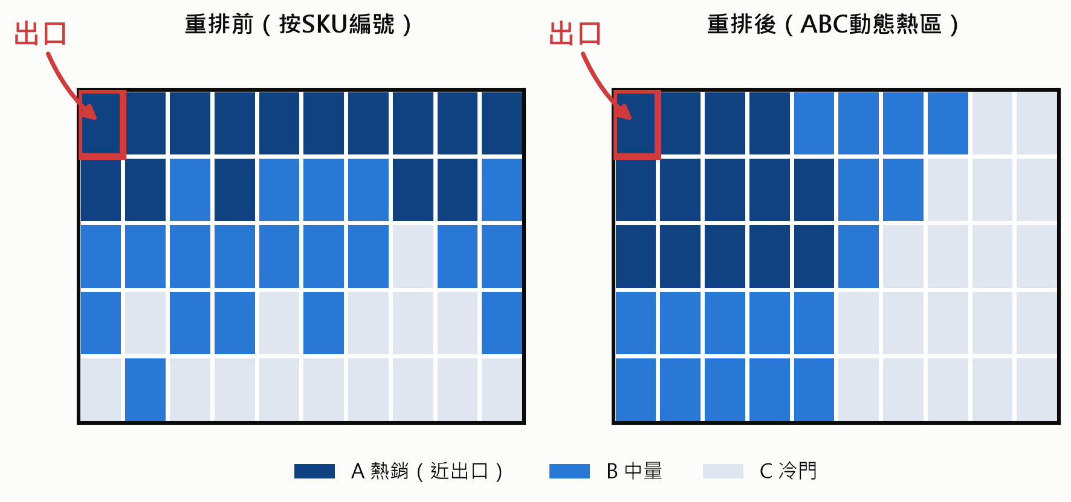
儲位重排（企業A · 3PL物流商）
重排後：熱銷品集中到出口動態熱區
-9.1%
揀貨距離 （依出貨量）
-5.3%
揀貨距離 （依訂單筆數）
▪ 兩種算法方向一致：熱銷品越靠近出口，揀貨距離就越短
▪ 建議：季節性商品每季重跑分類，避免換季後黃金儲位仍留給退燒商品
倉儲 × 配送 × 採購 — 三個案例的資料分析總覆盤
5
Notes:
把A類熱銷品集中配置到出口動態熱區之後，揀貨距離平均降了9%左右。要提醒一個限制：現有儲位規格跟實際分類數不符，多出來的品項會溢出形成混合儲位，這個有在圖上標出來。下一步，季節性商品要定期重跑分類，避免退燒商品占著黃金儲位。

Slide 6
案例二 / 三
企業 B · 4PL配送商
路線規劃
為什麼常常遲到？
Notes:
接下來看第二個案例，虛擬企業B，中部一家4PL配送商，問題是配送常常遲到。

Slide 7
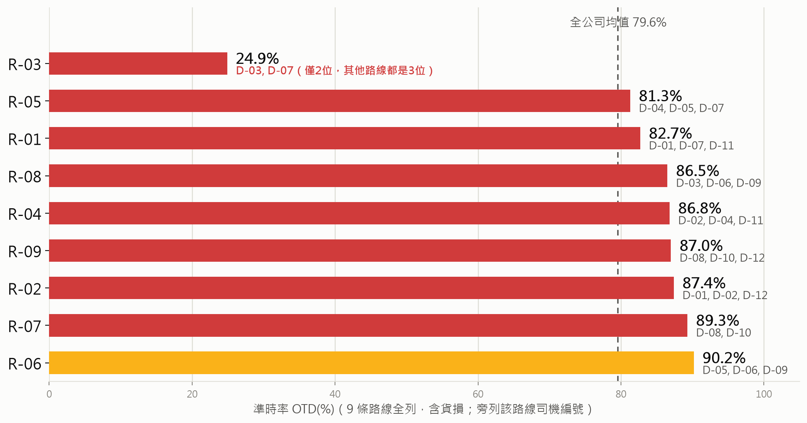
路線規劃（企業B · 4PL配送商）
平均準時率 79.6%，但九條路線差很大
▪ 9 月共 5,935 筆訂單 · 9 條路線 · 12 位司機（含貨損判定，全部 9 條路線都列出，非只挑最差的看）
▪ R-03 準時率僅 24.9%，遠低於其他路線；只有 R-06 到達 90% 以上的黃燈水準，其餘 8 條都在紅燈區
倉儲 × 配送 × 採購 — 三個案例的資料分析總覆盤
7
Notes:
9月將近六千筆訂單，整體準時率79.6%。這次九條路線全部列出來：R-03只有24.9%，其他大概八到九成，只有R-06勉強到90%。若只看司機排名，D-07全公司最低，容易被誤判成個人績效問題。

Slide 8
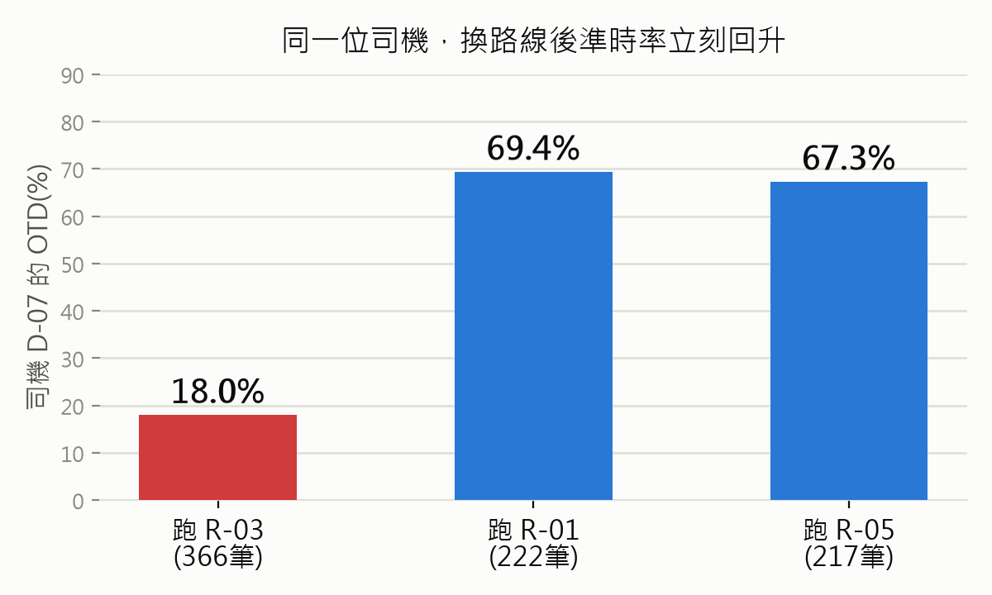
路線規劃（企業B · 4PL配送商）
換條路線就能證明：問題在路線，不在人
▪ 控制變量分析：同一位司機 D-07，跑 R-03 僅 18.0%，換到 R-01 是 69.4%、R-05 是 67.3% — 主因是路線本身，不是司機能力
倉儲 × 配送 × 採購 — 三個案例的資料分析總覆盤
8
Notes:
我們做了控制變量分析：同一位司機D-07換一條路線，準時率立刻從18%回升到六成七、六成九，證明問題在路線，不在人。

Slide 9
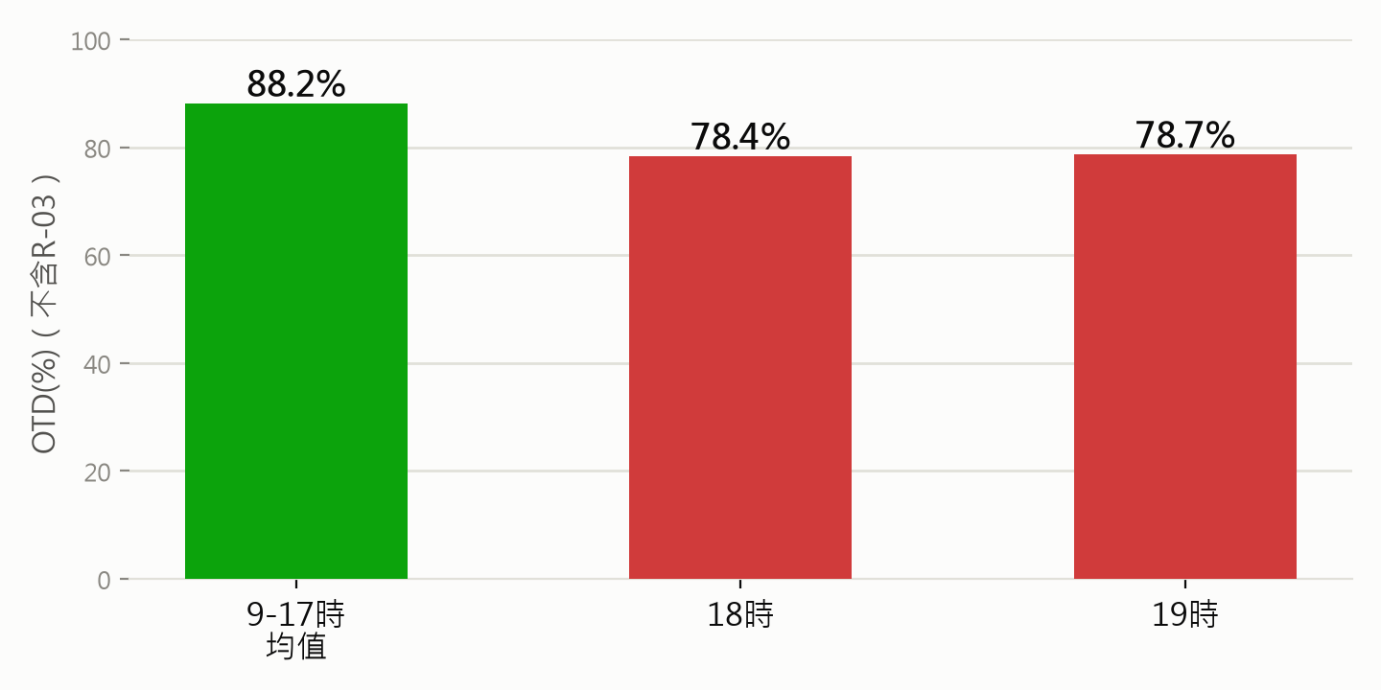
路線規劃（企業B · 4PL配送商）
三個發現，而不只是「R-03 的問題」
▪ 發現1（全公司性，是主要問題）：排除 R-03 後，全公司每一位司機、每一條路線，18-19 點準時率仍集體從 88% 降到 78% — 是系統性晚間交通壅塞，不是單一司機或路線的問題
▪ 發現2（同樣壅塞下，程度略有差異）：在這個大家都變慢的晚間時段裡，D-07 扣除 R-03 後的 OTD（68.3%）比其他司機（86-90%）再低一截 — 不是「只有他」有晚班問題，是他在同樣環境下又比別人慢一點，建議了解狀況、不是考核
▪ 發現3（結構性關鍵）：R-03 長期固定由 D-03、D-07 兩人跑，其餘 10 位司機從未輪調過 — 這是排班上的漏洞，也是這次能做出因果判斷的關鍵
倉儲 × 配送 × 採購 — 三個案例的資料分析總覆盤
9
Notes:
三個發現。第一個也是最主要的：排除R-03後，全公司18到19點準時率仍從88%掉到78%，是系統性晚間壅塞，不是誰的問題。第二，同樣壅塞下，D-07又比其他司機再低一截，建議了解狀況，不是拿來考核。第三，R-03長期只有兩位司機在跑，其餘10位從未輪調，這是排班漏洞，也是這次能做出因果判斷的關鍵。

Slide 10
路線規劃（企業B · 4PL配送商）
治標與治本：分兩個時間軸走
短期（1週內可動）
▪ 重新校準 R-03 的 ETA（回補歷史 +36 分鐘落差） → OTD 目標 24.9% → 60%+
▪ 全公司 18 點後出發訂單，ETA 統一加 8-10 分鐘晚間緩衝 → OTD 目標 78% → 85%+
▪ 本週先安排與 D-07 一對一了解晚班狀況，暫不調整班表或考核 （貿然處分可能讓司機提早出發規避處罰，反而衍生新的早到問題）
▪ R-03 週六加派臨時支援司機，因應假日尖峰
長期（1-3個月，處理根因）
▪ 實地測繪 R-03 全路段真實行駛時間，重新設計配送順序或拆分路線
▪ 把 R-03 排進正常輪調池，每週固定 1-2 位其他司機支援
▪ 建立「白天/晚間」分時段 ETA 模型，寫進排程系統邏輯
▪ 假日觀光路段（如 R-03）建立平日/假日兩套排程規則
倉儲 × 配送 × 採購 — 三個案例的資料分析總覆盤
10
Notes:
對策分兩軌。短期：重新校準R-03的ETA，晚間全公司加緩衝，這一週先不換人、不處分，安排跟D-07聊聊了解狀況。長期：實地重測R-03路線、排進正常輪調池，建立分時段ETA模型，一次解決，不用每次靠人工加緩衝。

Slide 11
案例三 / 三
企業 C · 食品批發商
供應鏈串接
庫存為什麼會積壓？
Notes:
最後第三個案例，虛擬企業C，一家食品批發商，問題是庫存積壓，大家互踢皮球。

Slide 12
供應鏈串接（企業C · 食品批發商）
業務、倉儲、採購互踢皮球，問題到底在誰？
問題：C 類庫存暴增 30%，業務說沒問題、倉儲說沒問題、採購也說沒問題
▪ 方法：Merge 採購單、進貨明細、4 個月銷售明細三張表，用「過去三個月均量」對照「9 月當月」數字找出主因
採購過量
進貨量 > 過去三月均量 × 2
銷售下滑
9月銷量 < 過去三月均量 × 0.5
前置期過長
單批實際 LT > 計畫 LT × 1.5
品質退貨
不良率 > 5%
四個門檻是供應鏈管理慣用的量化標準（進貨/銷售倍數、前置期比值、不良率），非本次分析臨時拍板；判定準則可疊加，皆未觸發則列為「待觀察」
倉儲 × 配送 × 採購 — 三個案例的資料分析總覆盤
12
Notes:
我們把採購單、進貨明細、銷售明細三張表串起來，用過去三個月均量對照九月當月數字。這四個門檻是供應鏈管理常用的量化標準，不是我們這次隨便訂的，可以疊加判定。

Slide 13
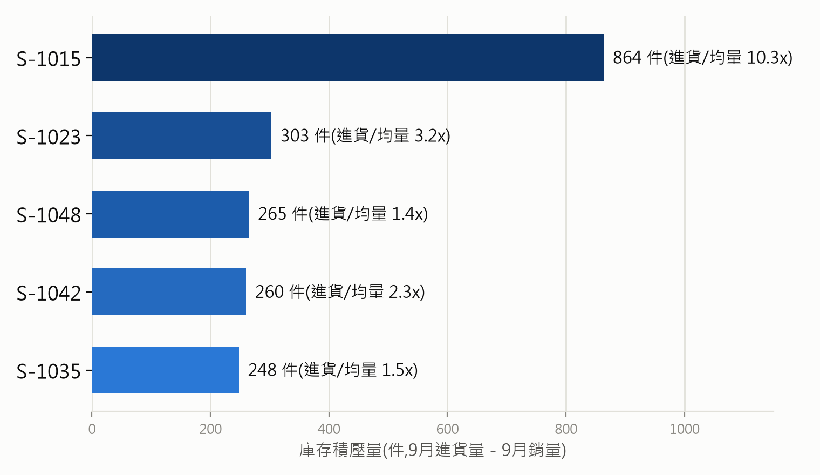
供應鏈串接（企業C · 食品批發商）
Top 5 積壓 SKU，主因集中在「採購過量」
▪ 最嚴重 S-1015：進貨量是過去三月均量的 10.3 倍，積壓 864 件（≈NT$67,357）
▪ Top 5 中有 3 檔（S-1015、S-1023、S-1042）明確可歸因「採購過量」，佔六成，合計積壓金額約 NT$129,653
▪ 另 2 檔（S-1048、S-1035）查無單一明確主因，合計積壓金額約 NT$41,673，數字卡在門檻邊緣，建議先觀察、不急著砍單
▪ 建議：優先暫停已確診 SKU 的下一輪採購（合計影響金額約 NT$171,326），並重新校正安全庫存基準
倉儲 × 配送 × 採購 — 三個案例的資料分析總覆盤
13
Notes:
積壓最嚴重的是S-1015，進貨量是過去三月均量的10.3倍。但不是只有這1檔，全公司「採購過量」總共12檔，下一頁會列出完整處理範圍。

Slide 14
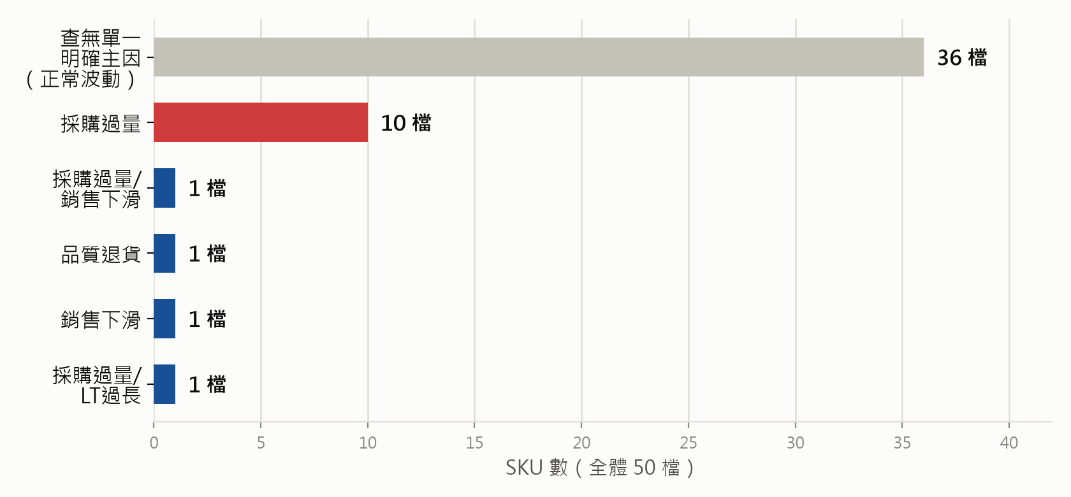
D供應鏈串接（企業C · 食品批發商）
50 個 SKU 全面掃描：14 個要盯，36 個沒事
▪ 14 個（28%）觸發預警，其中 12 檔是「採購過量」— 不是只有 S-1015，包含 S-1007 這種積壓量只有 60 件、沒進 Top 5，但進貨是均量 30 倍的極端案例
▪ 另外 36 個（72%）沒有觸發任何門檻，屬於正常波動，現在不需要處理
▪ 反向警訊：另有 5 檔 SKU「訂了卻 0 進貨」— 是斷貨風險，跟庫存積壓的處方相反，不能一律要求減少採購
◄ S-1007：進貨30倍均量＋9月0出貨（雙重觸發），積壓僅60件、未進Top5
倉儲 × 配送 × 採購 — 三個案例的資料分析總覆盤
14
Notes:
全部50個SKU裡，14個觸發預警，其中12檔是採購過量，不只S-1015——像S-1007積壓只有60件沒進Top5，但進貨是均量30倍。36個沒事，正常波動不用處理。另外5檔訂了卻零進貨，是斷貨風險，處方相反，不能一律減少採購。

Slide 15
供應鏈串接（企業C · 食品批發商）
治標與治本：把一次性分析變成長期機制
短期（1-2週內可動）
▪ 暫停全部 12 檔已確診「採購過量」SKU（含 S-1015、S-1023 等）的下一輪採購，逐檔重算安全庫存基準
▪ 5 檔「訂了卻 0 進貨」的斷貨風險 SKU，優先跟供應商催貨確認
▪ 14 個觸發預警的 SKU 逐一核對進貨批次記錄，確認是否為一次性事件
▪ 36 個未觸發門檻的 SKU 維持正常採購節奏，不需要現在介入
長期（1-3個月，處理根因）
▪ 把四個門檻寫成每月自動預警機制，不再是一次性分析，往後每月自動抓出需要關注的 SKU
▪ 針對長期反覆「採購過量」的供應商，檢討訂購邏輯與最小訂購量（MOQ）設定
▪ 建立「積壓 vs 斷貨」雙向監控儀表板，兩種風險並列，避免只顧一邊
倉儲 × 配送 × 採購 — 三個案例的資料分析總覆盤
15
Notes:
對策一樣分兩軌。短期：暫停全部12檔已確診「採購過量」SKU的下一輪採購、重算安全庫存，斷貨風險的優先催貨。長期：把四個門檻寫成每月自動預警機制，建立積壓跟斷貨並列的監控儀表板，採購、業務、倉儲三方每月對一次帳。

Slide 16
總結
一句話總結，三個決策請老闆拍板
三個案子分屬三家不同企業，方法一致：先分清楚「症狀」跟「根因」，證據不足處列為待觀察
Ask 1 儲位 ABC 分類制度化
建議每季重跑一次，避免季節性商品讓黃金儲位錯置
Ask 2 R-03 路線 ETA 重新校準 + 排入輪調池
授權排程主管執行，目標 OTD 60%+
Ask 3 S-1015 等 SKU 暫停下一輪採購
重算安全庫存基準，其餘觀察 1 個月
謝謝老闆，開放討論與提問
Notes:
最後總結，這三個案子方法一致：先分清楚症狀跟真正的根因，證據不足的地方就列為待觀察。今天想跟老闆請示三個決策：儲位分類制度化、R-03的ETA校準跟輪調池、還有S-1015暫停下一輪採購。謝謝老闆，我們可以開始討論。

